Slide 1

TAGS DE LAYOUT
IFTO - Sistemas para Web
Intro. Constru Pag Web
<header>
<p>Vinicius</p>
<p>Pedro Arthur</p>
<p>Otávio Zannier</p>
<p>Douglas</p>
<p>Paulo</p>
<p>Diego Aquino</p>

Slide 2
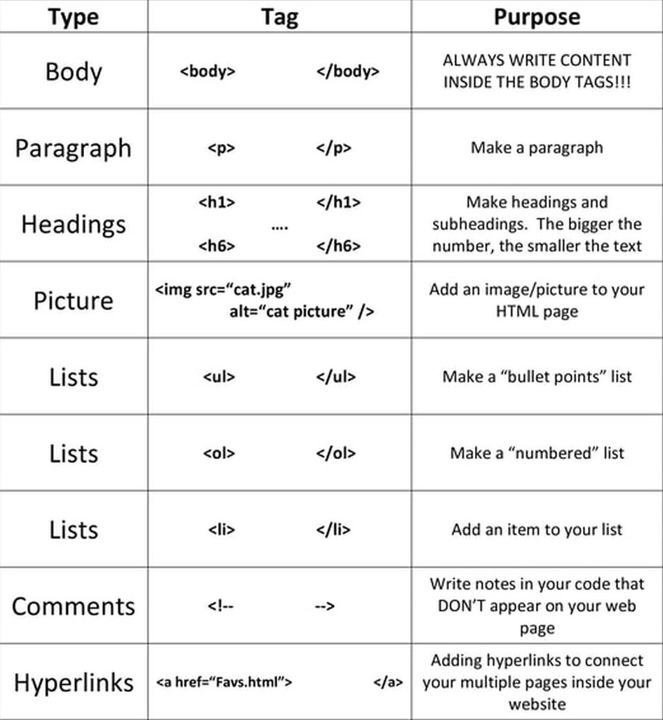
O Que é Uma Tag?
É uma marcação utilizada no HTML para delimitar o início e o fim de elementos, permitindo estruturar e organizar o conteúdo de uma página web.

Slide 3
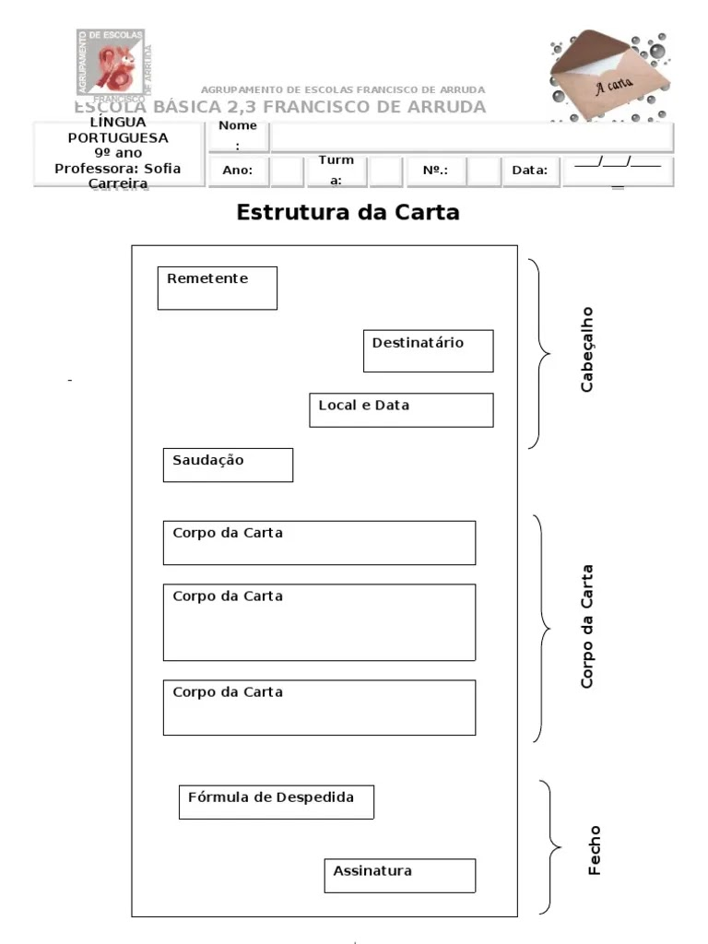
Exemplo da Carta
Estrutura
Organização
Semântica
Fácil de Consumir

Slide 4
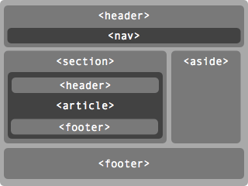
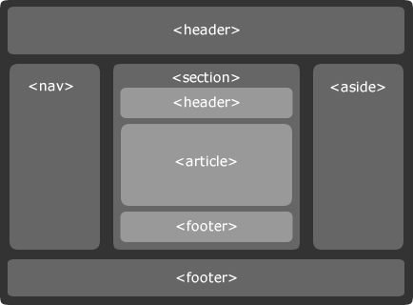
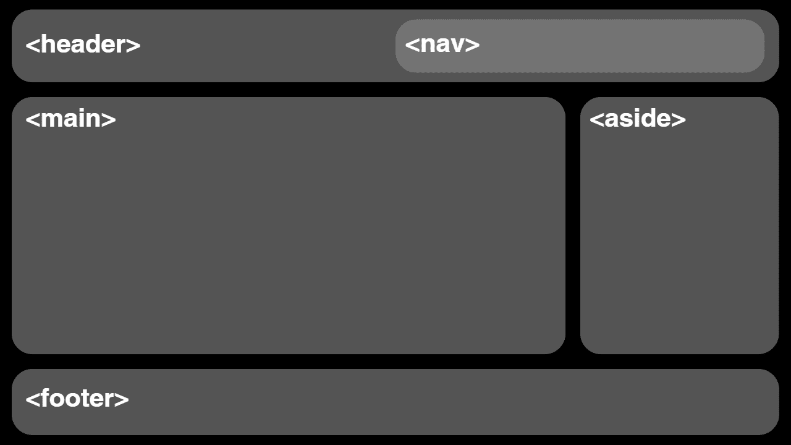
O Que é Uma Tag de Layout?
São elementos HTML que definem a estrutura visual e semântica da página, indicando o papel de cada parte do conteúdo, como cabeçalhos, rodapés, seções e navegação.

Slide 5
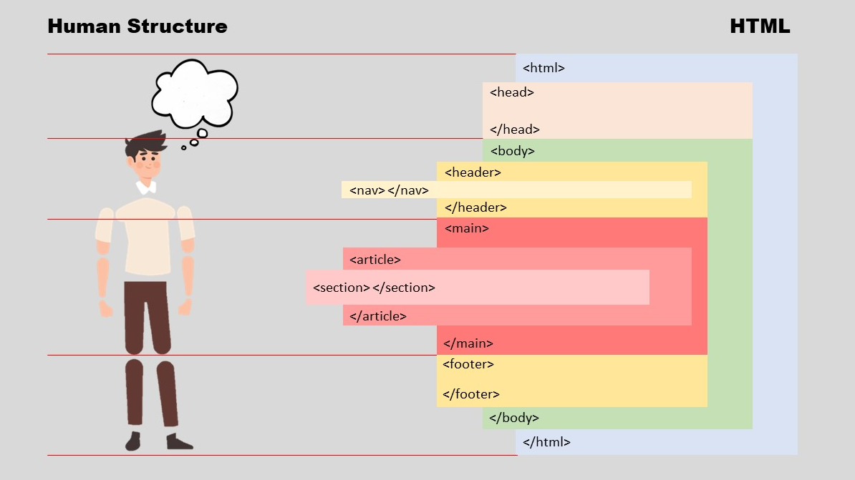

Slide 6
Exemplo HTML
Exemplo Não Semântico

Slide 7
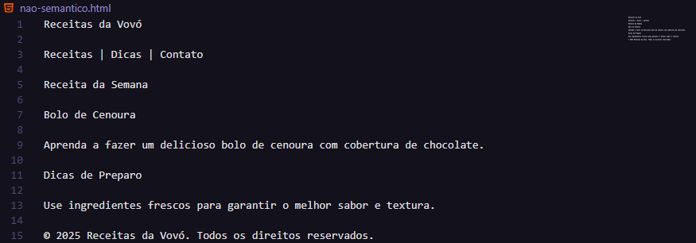
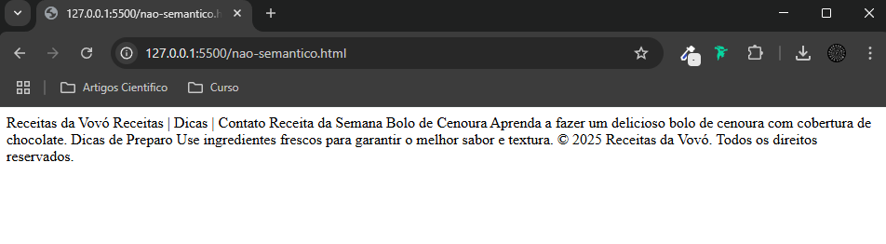

Slide 8
Exemplo HTML
Exemplo Semântico

Slide 9
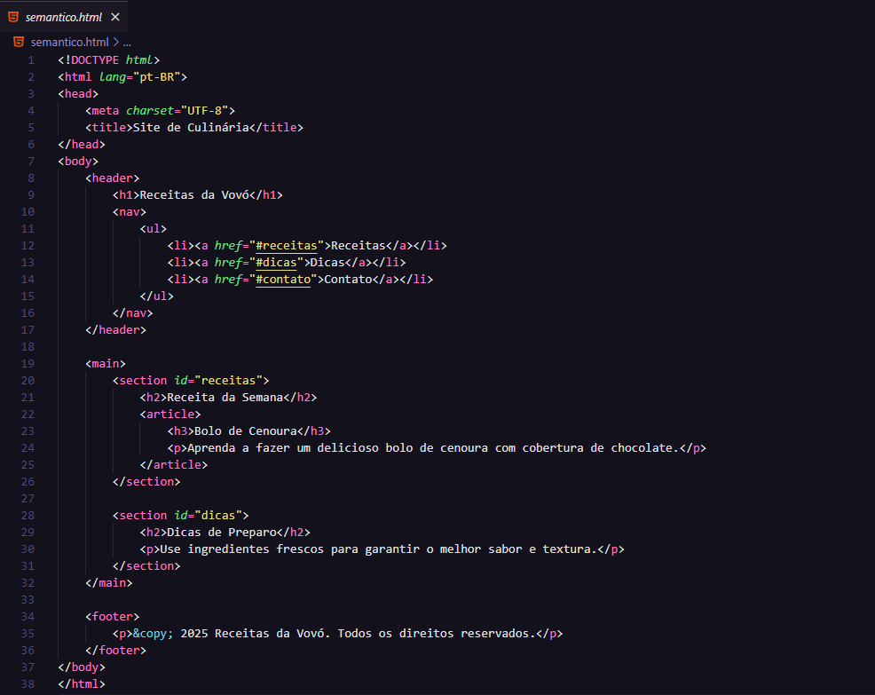

Slide 10
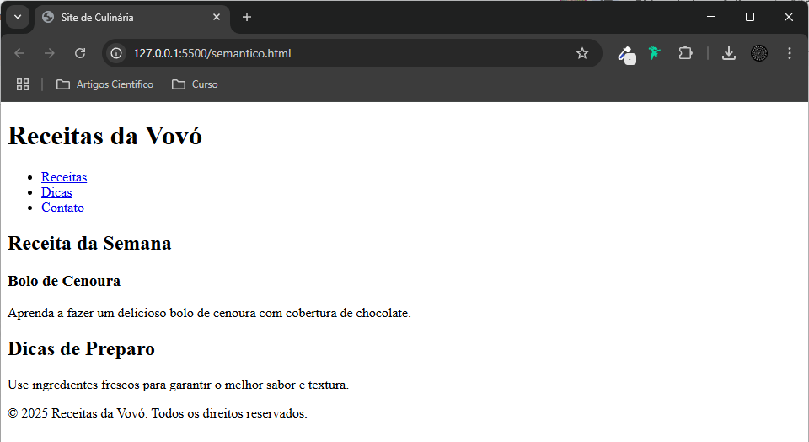

Slide 11
Outro exemplo de sintaxe da tag <header>
<body>
<header>
<img src="logo.png" alt="logo" />
<nav>
<a href="index.html">Início</a>
<a href="about.html">Sobre</a>
<a href="services.html">Serviços</a>
<a href="contact.html">Contato</a>
</nav>
</header>
</body>

Slide 12
Tags de Layout (Semânticas)
Tags de layout semânticas melhoram a estrutura da página.
HTML5 introduziu tags como `<header>`, \`<nav>`, \`<main>`, `<article>`, `<section>`, `<aside>`, e `<footer>`.
Essas tags descrevem o significado do conteúdo, não apenas a aparência.
Benefícios incluem código mais legível, melhor interpretação pelos navegadores, melhor SEO e acessibilidade.
Elas ajudam tecnologias assistivas a entenderem o layout da página.

Slide 13
A Tag <header>
A tag `<header>` é um elemento semântico HTML5.
Contém informações introdutórias ou de navegação.
Define o cabeçalho de uma seção ou da página global.
Diferente da tag `<head>`, que contém metadados.
Agrupa títulos, logotipos, menus, campos de busca.
Pode ser usada no cabeçalho principal do `<body>`.
Pode ser usada em elementos de seção independentes.
Uma página pode ter múltiplos elementos `<header>`.
Melhora a acessibilidade e a interpretação por motores de busca.

Slide 14
Conteúdo Comum em um <header>
A tag `<header>` agrupa elementos introdutórios ou de navegação.
Geralmente inclui logotipo, título, menu e formulário de busca.
Define o cabeçalho de uma seção existente, não um novo tópico.
Utilizada para estruturar e auxiliar na navegação do conteúdo.
Não introduz uma nova seção na estrutura do documento.

Slide 15

Como navegadores interpretam
Navegadores usam a tag `<header>` para entender a estrutura do documento.
Motores de busca usam `<header>` para contextualizar e melhorar o SEO (Search Engine Optimization).
Tecnologias assistivas usam `<header>` para facilitar a navegação.
A tag não aplica estilo visual padrão, mas pode ser estilizada com CSS.
Uso correto da tag beneficia acessibilidade e entendimento da página.

Slide 16
Boas Práticas e Observações
Não confunda `<header>` com `<head>`. `<head>` contém metadados, `<header>` é conteúdo visível.
Múltiplos `<header>` são permitidos, como um principal e um por artigo/seção.
O conteúdo em `<header>` deve ser relevante à seção que encabeça.
Não aninhe `<header>` dentro de `<header>`, `<footer>` ou `<address>`.
Mantenha `<header>` focado em sua função introdutória ou de navegação.
Use tags de título `<h1>`-`<h6>` apropriadamente dentro do `<header>`.
Para menus de navegação, aninhe a tag `<nav>` dentro do `<header>`.

Slide 17
Referências
Para aprofundar seus conhecimentos sobre a tag <header> e outros conceitos de HTML, consulte as seguintes fontes confiáveis:
MDN Web Docs - <header>: O elemento de cabeçalho HTML (Mozilla Developer Network)
W3Schools - HTML <header> Tag
HTML Living Standard — The header element (WHATWG)
Toda Matéria - O que é HTML? (Para conceitos básicos de HTML)

